Slide 1

АНСОО ЦСО «МИЛОСЕРДИЕ»
ОТЧЕТ О ПРОДЕЛАННОЙ РАБОТЕ
ЗА 1 ПОЛУГОДИЕ 2019 ГОДА

Slide 2
РЕЗУЛЬТАТЫ РАБОТЫ ЗА 1 ПОЛУГОДИЕ 2019 ГОДА.
Количество обслуженных клиентов – 57 человек.
Предоставлено услуг: 65646, из них:
социально-бытовых: 39924
социально-медицинских: 11389
социально-психологических: 3747
социально-педагогических: 5293
социально-трудовых: 0
услуги в целях повышения коммуникативного
потенциала получателей социальных услуг,
имеющих ограничения жизнедеятельности: 5293

Slide 3
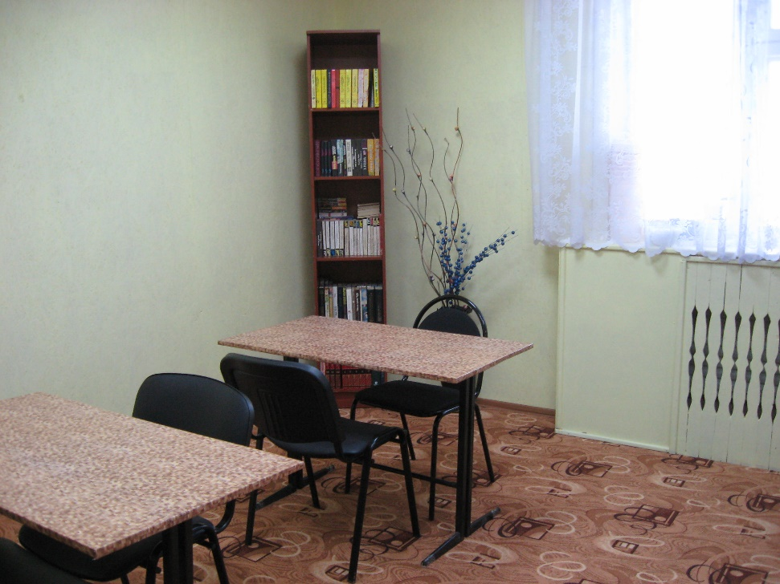
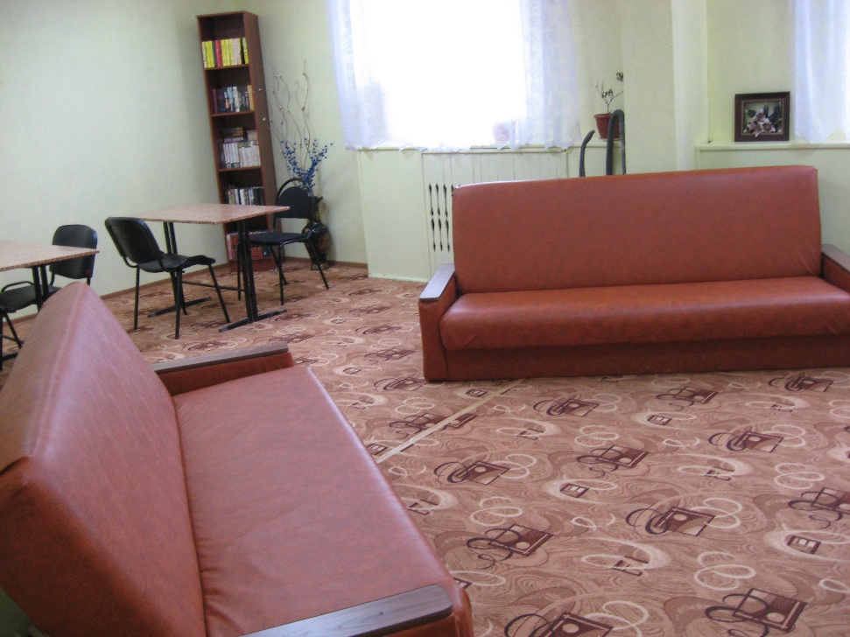
ДООБОРУДОВАНА ЗОНА
БИБЛИОТЕКИ И ДОСУГА

Slide 4
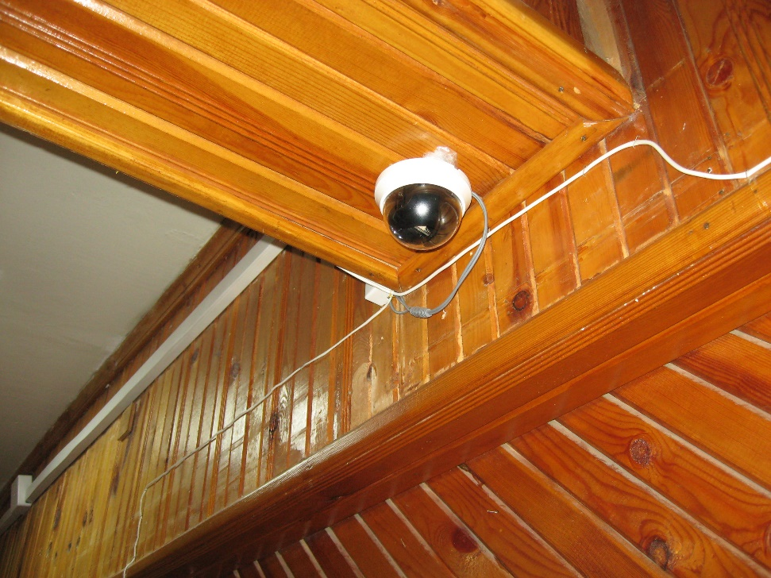
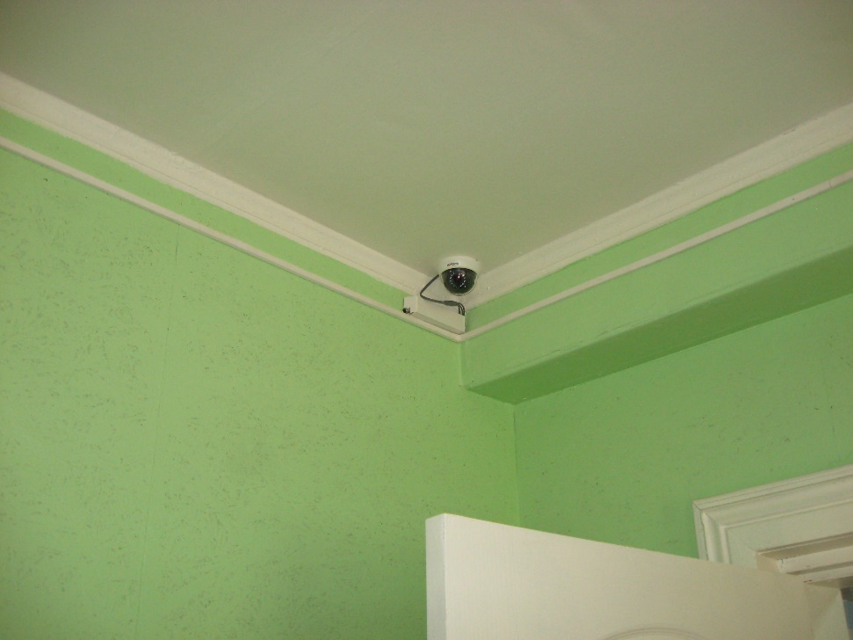
УСТАНОВЛЕНО ВИДЕОНАБЛЮДЕНИЕ

Slide 5
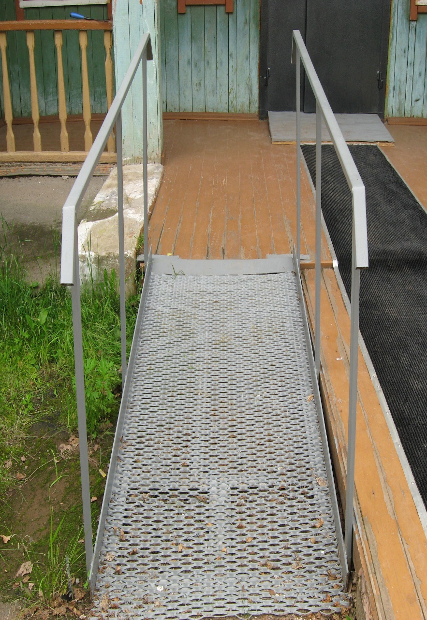
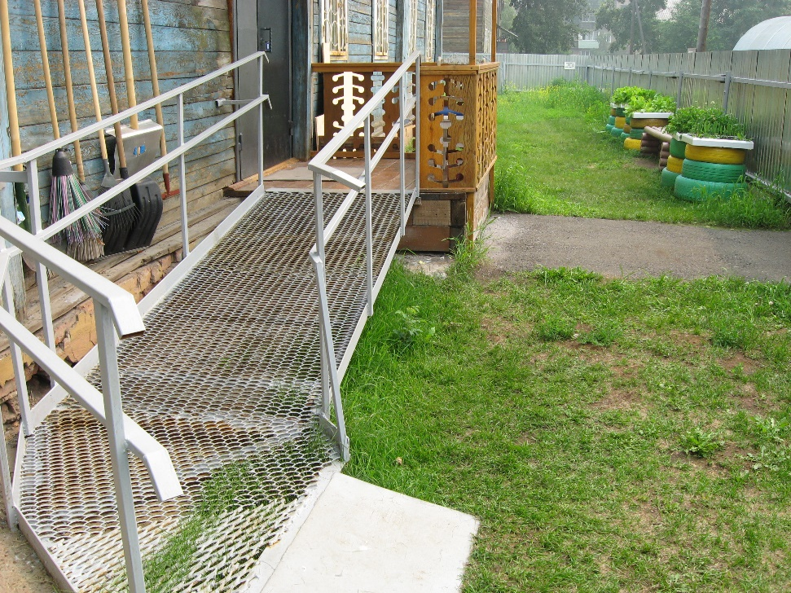
УСТАНОВЛЕНЫ ПАНДУСЫ

Slide 6
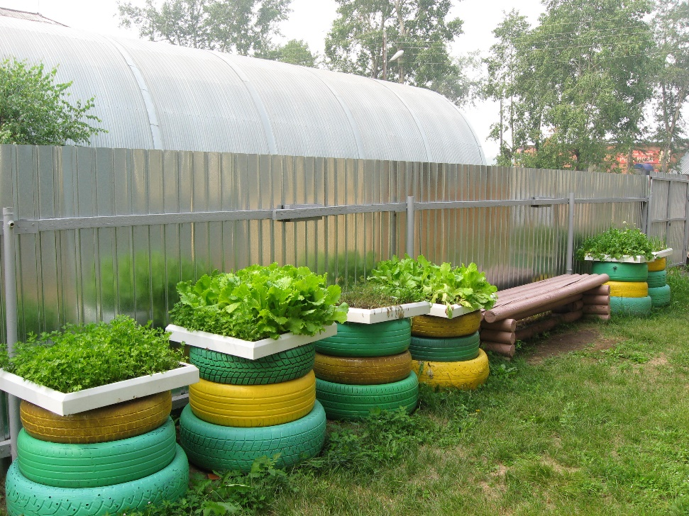
РАЗРАБОТАН МИНИ-ОГОРОД
ДЛЯ ТРУДОТЕРАПИИ

Slide 7
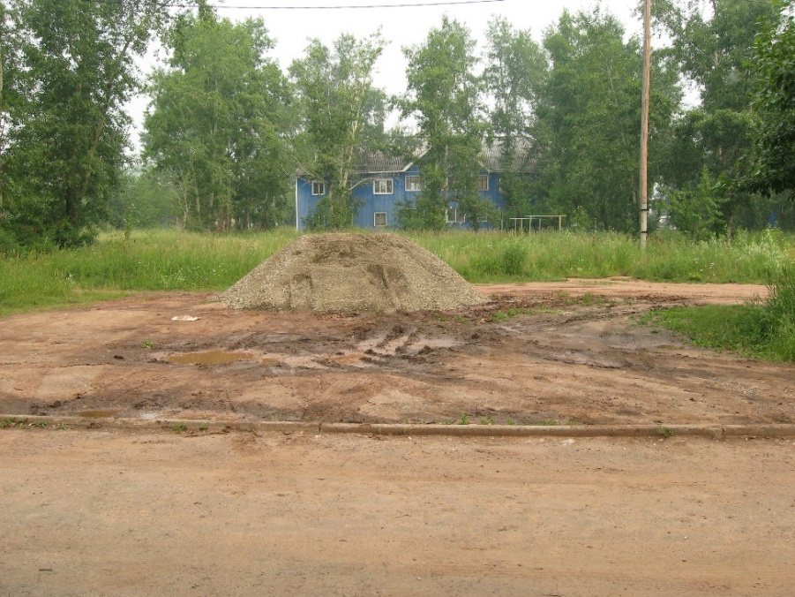
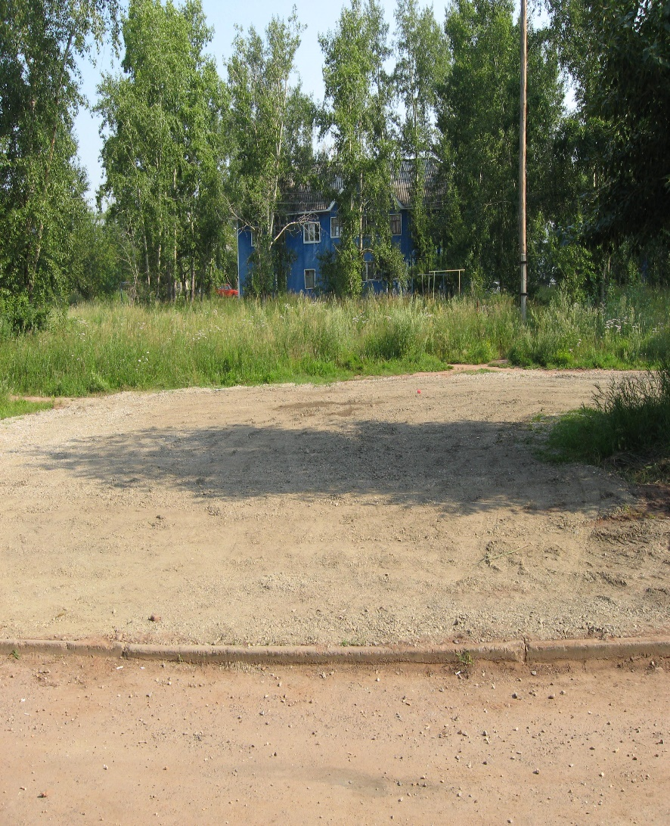
ВЕДЕТСЯ
ОБЛАГОРАЖИВАНИЕ ТЕРРИТОРИИ

Slide 8
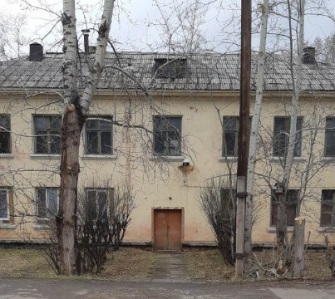
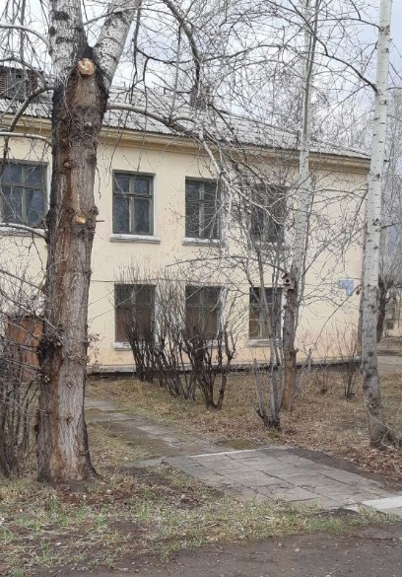
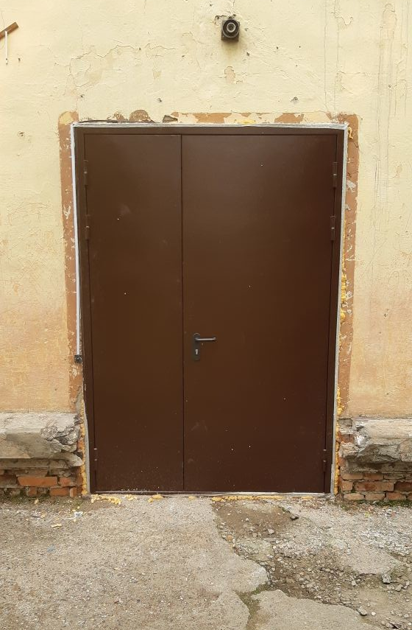
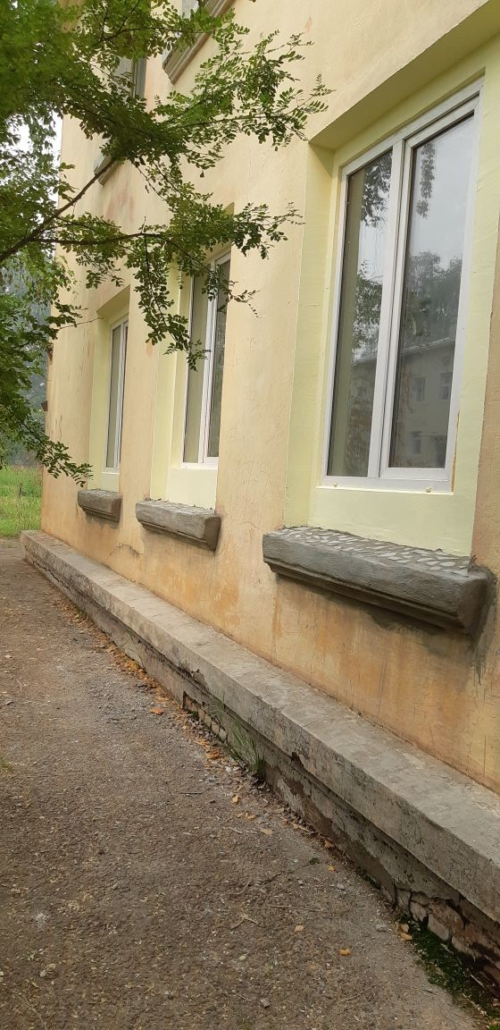
НАЧАТЫ РЕМОНТНЫЕ РАБОТЫ В ЗДАНИИ НА ЖЕЛЕЗНОДОРОЖНОЙ 9А
ЗАМЕНЕНЫ ДВЕРИ И ОКНА

Slide 9
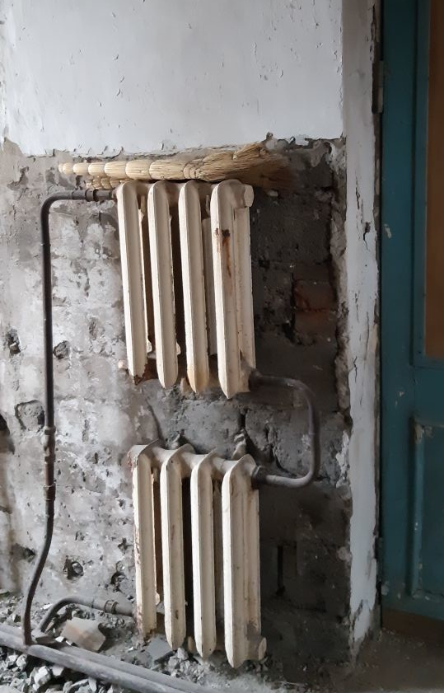
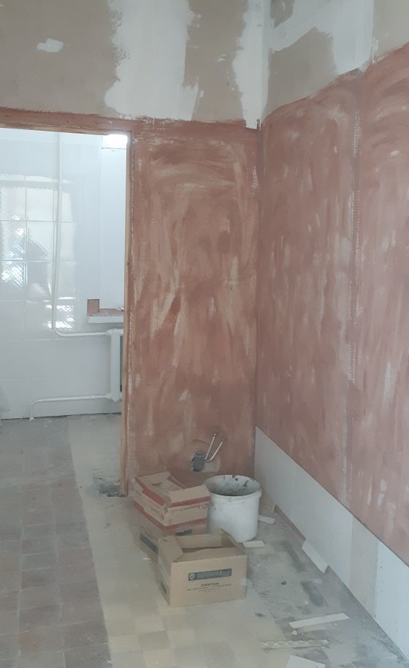
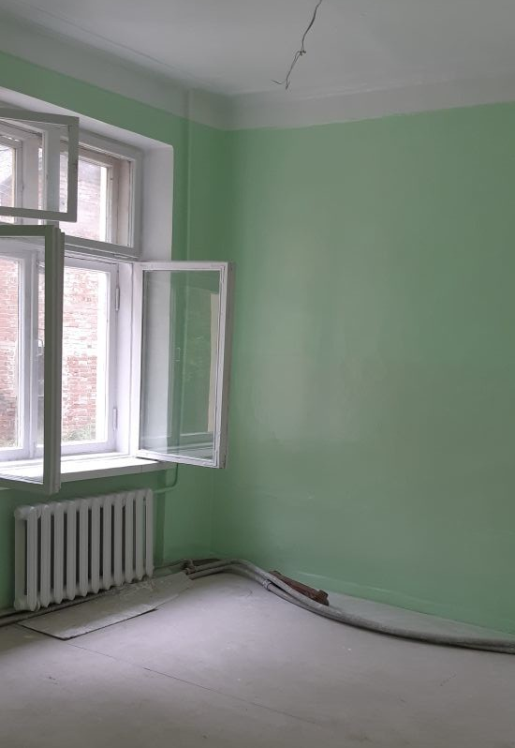
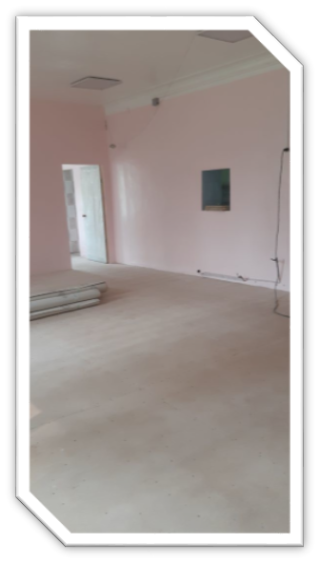
ЗАМЕНЕНЫ БАТАРЕИ, ПОКРАШЕНЫ СТЕНЫ

Slide 10
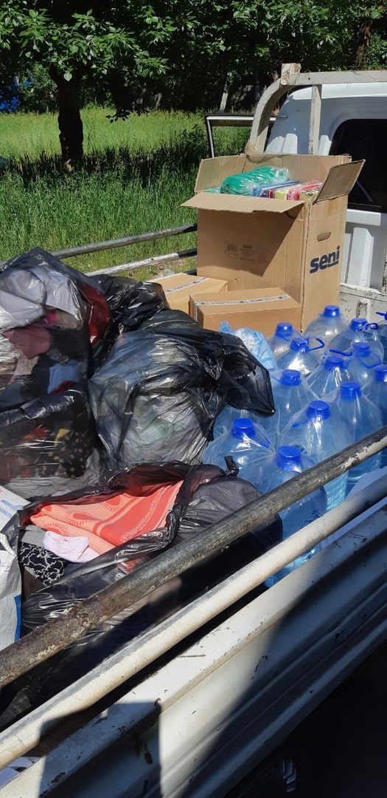
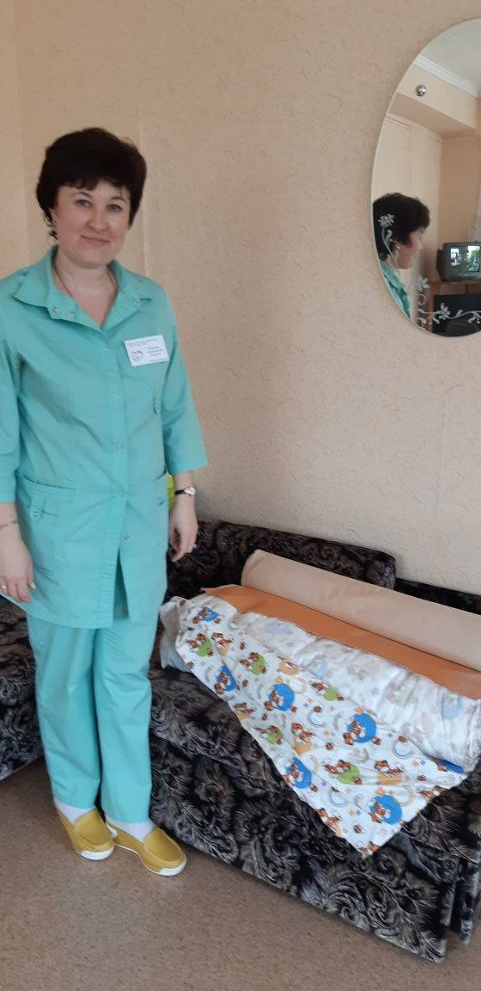
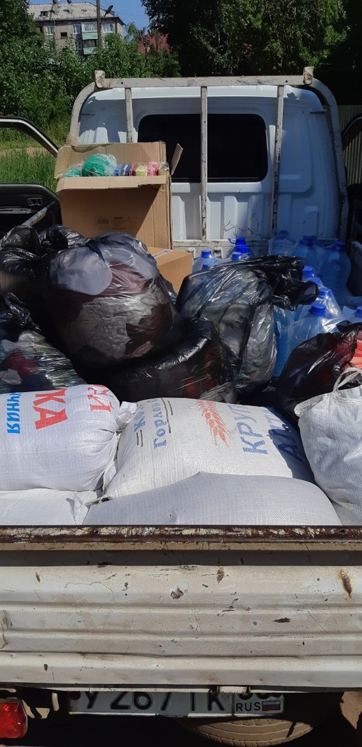
МЫ ОКАЗЫВАЕМ
БЛАГОТВОРИТЕЛЬНУЮ ПОМОЩЬ

Slide 11
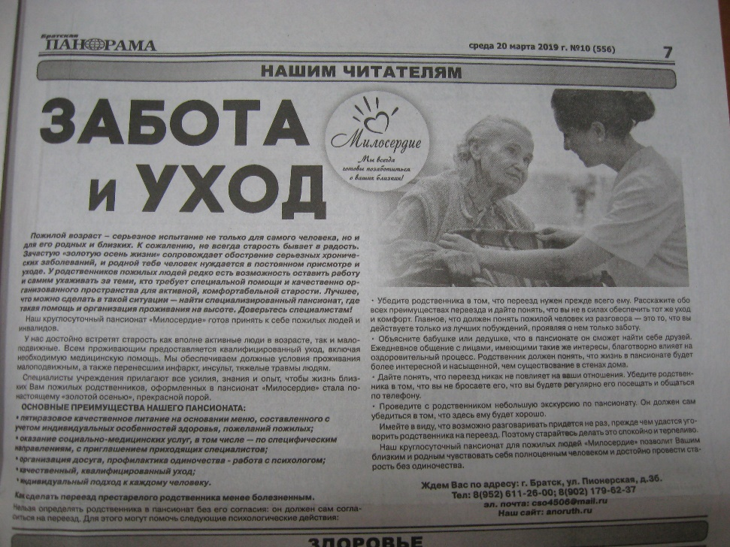
О НАС ПИШУТ

Slide 12
ОТЗЫВЫ О НАШЕЙ РАБОТЕ

Slide 13
ОТЗЫВЫ О НАШЕЙ РАБОТЕ

Slide 14
ОТЗЫВЫ О НАШЕЙ РАБОТЕ

Slide 15
МЫ РАДЫ ВИДЕТЬ ВАС
ПО АДРЕСУ: г.БРАТСК ул. ПИОНЕРСКАЯ 3Б тел. 8-902-179-62-37
9-952-611-26-00 эл. почта: cso4506@mail.ru наш сайт: anoruth.ru

